Slide 1
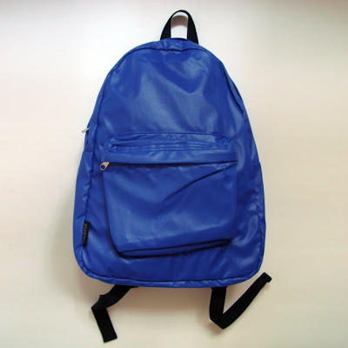
En mi mochila

Slide 2
¿Qué tienes en tu mochila?

Slide 3
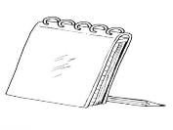
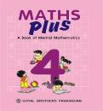



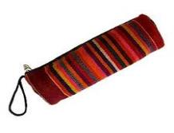
En mi mochila tengo
dos cuadernos
tres libros
un estuche
En mi mochila tengo dos cuadernos, tres libros y un estuche.

Slide 4

¿Qué tienes en tu estuche?

Slide 5



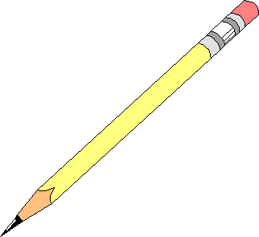
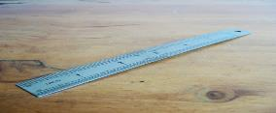

En mi estuche tengo
dos bolígrafos
cuatro gomas
una regla
seis sacapuntas
cinco lápices
En mi estuche tengo dos bolígrafos, cuatro gomas, cinco lápices, una regla y seis sacapuntas.

